Slide 1
Vocabulario
Lección 5 Pt. 1

Slide 2
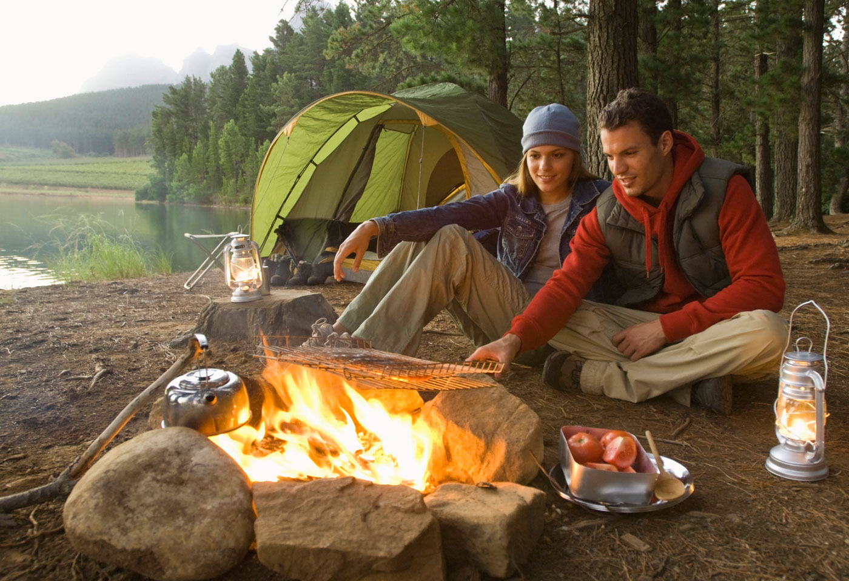
acampar

Slide 3
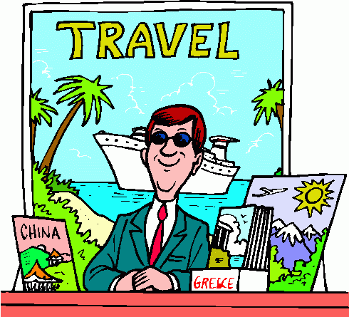
El/la agente de viajes

Slide 4
confirmar la reservación
to confirm a reservation

Slide 5
estar de vacaciones
to be on vacation

Slide 6
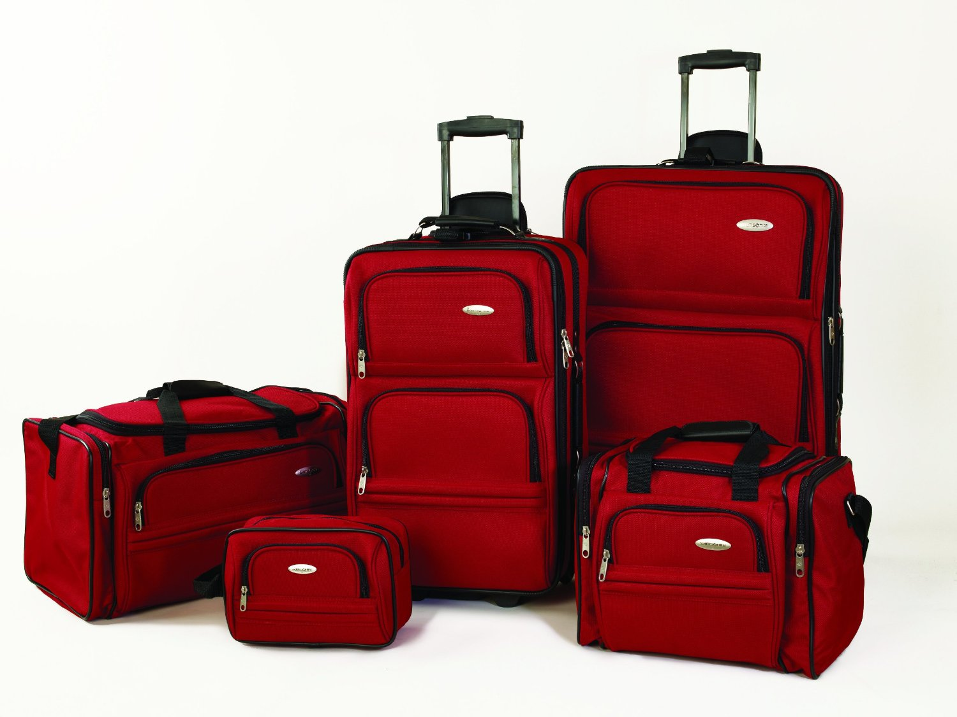
El equipaje

Slide 7
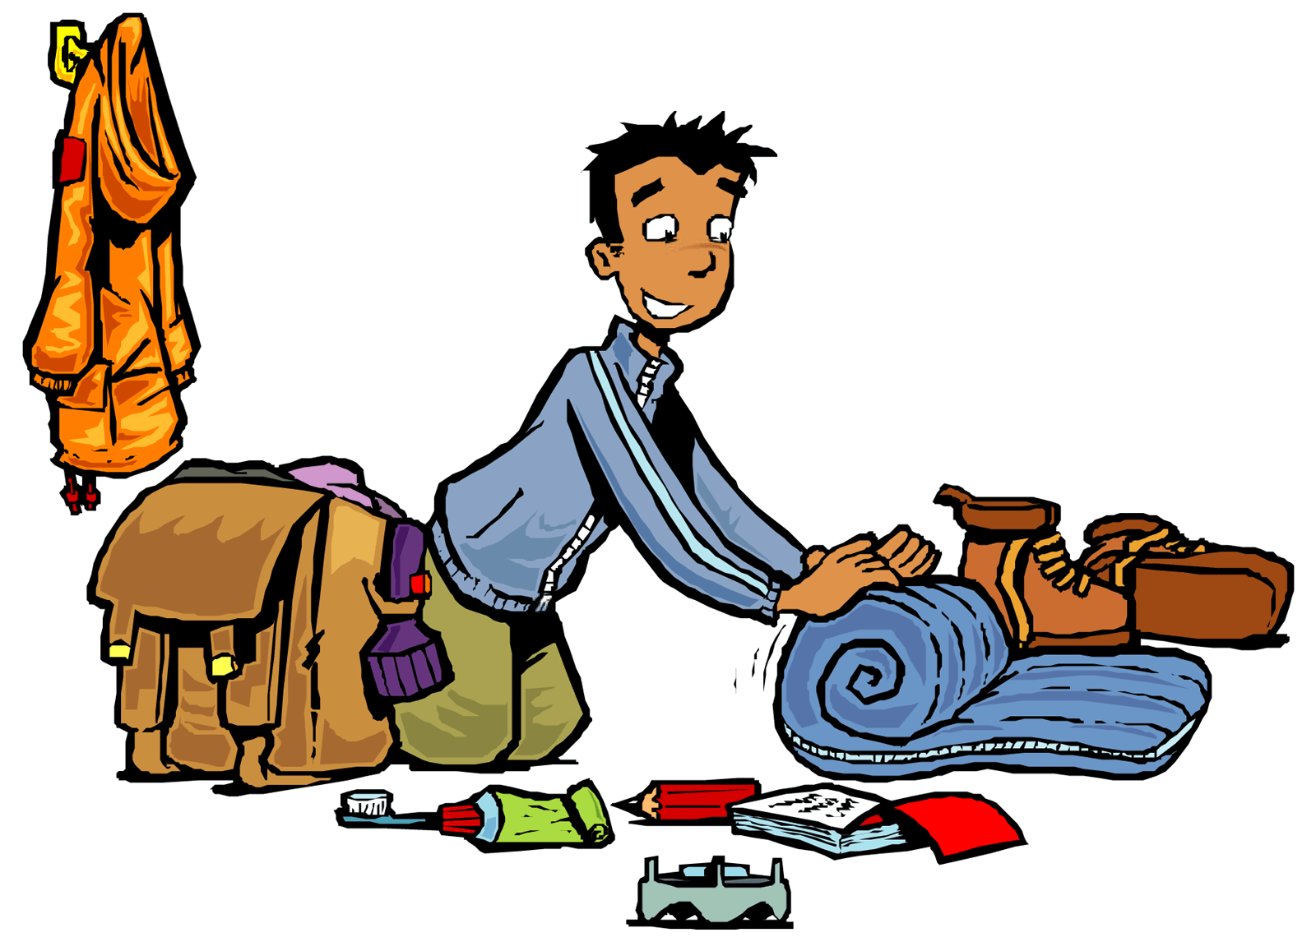
hacer las maletas

Slide 8
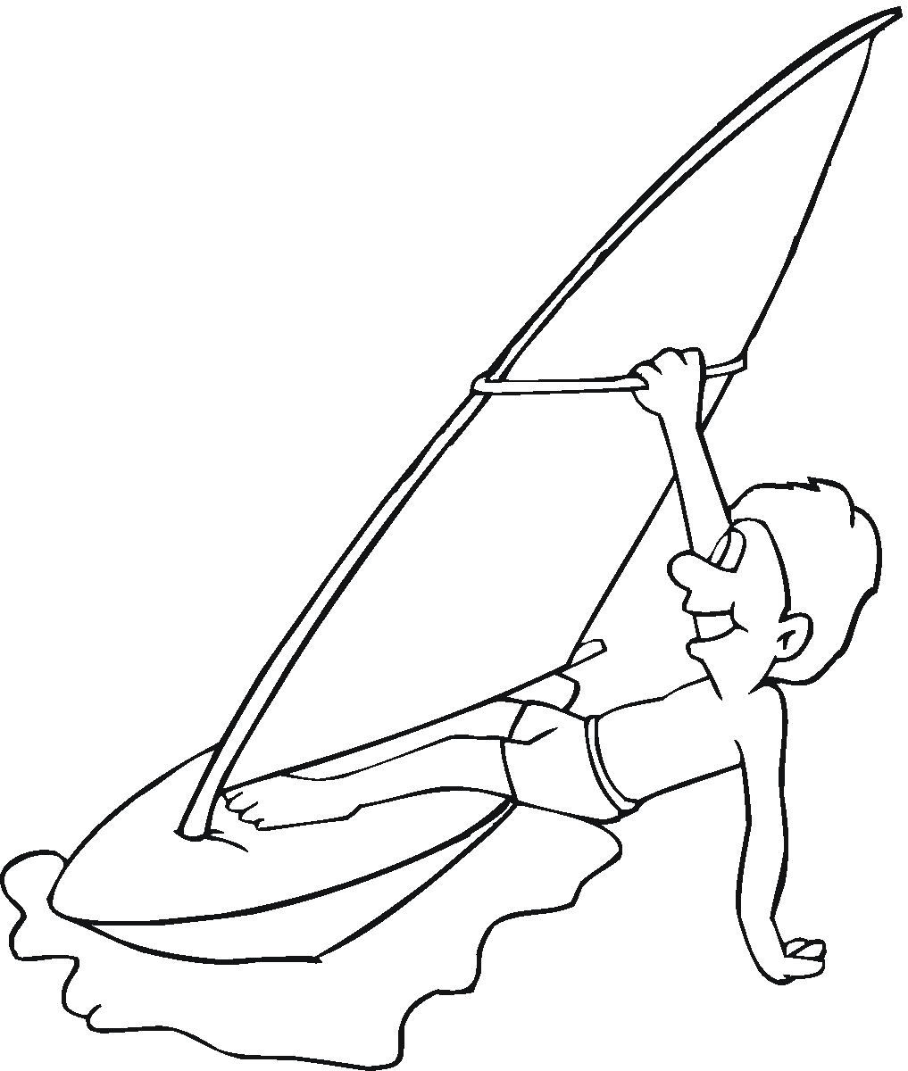
hacer windsurf

Slide 9
hacer un viaje
to take a trip

Slide 10
Ir de compras

Slide 11
ir de vacaciones
to go on vacation

Slide 12
Jugar a las cartas

Slide 13
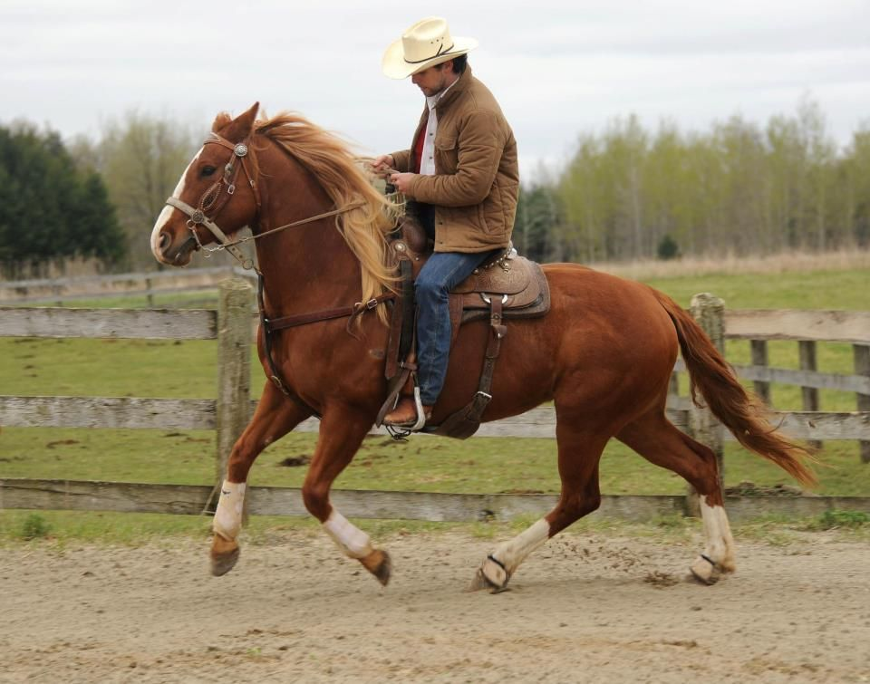
Montar a caballo

Slide 14
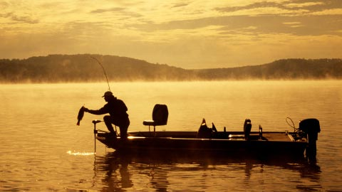
pescar

Slide 15
Sacar fotos

Slide 16
la tabla de surf

Slide 17
El aeropuerto

Slide 18
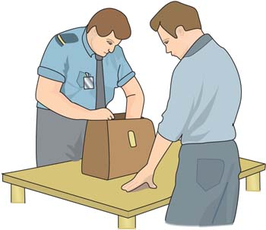
el inspector de aduanas

Slide 19
la llegada
arrival

Slide 20
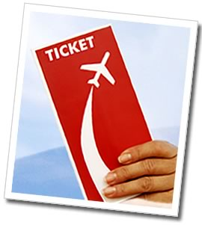
El pasaje

Slide 21
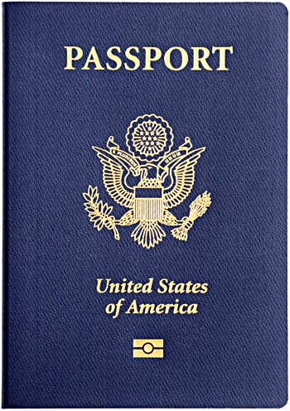
El pasaporte

Slide 22
la salida
departure/exit

Slide 23
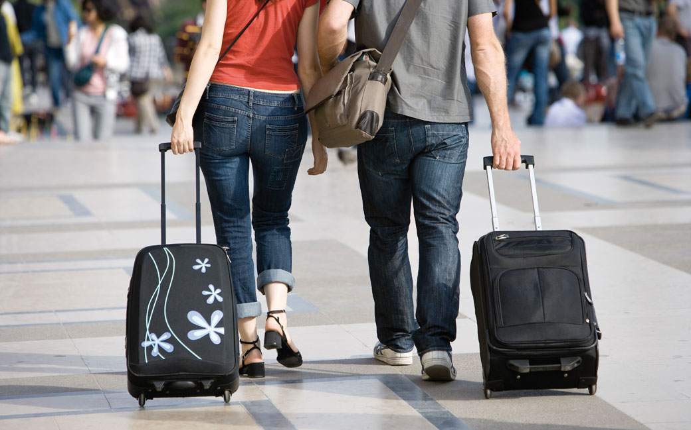
El/la viajero/a

Slide 24
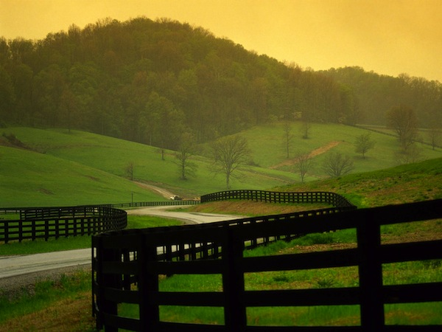
El campo

Slide 25
El mar

Slide 26
el paisaje
landscape

Slide 27
La playa

Slide 28
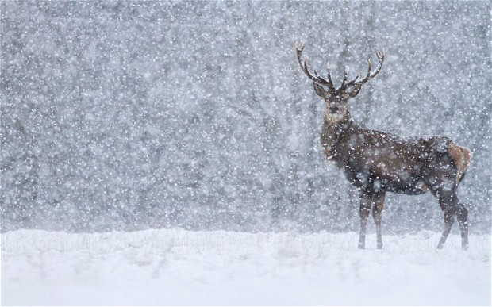
El invierno

Slide 29
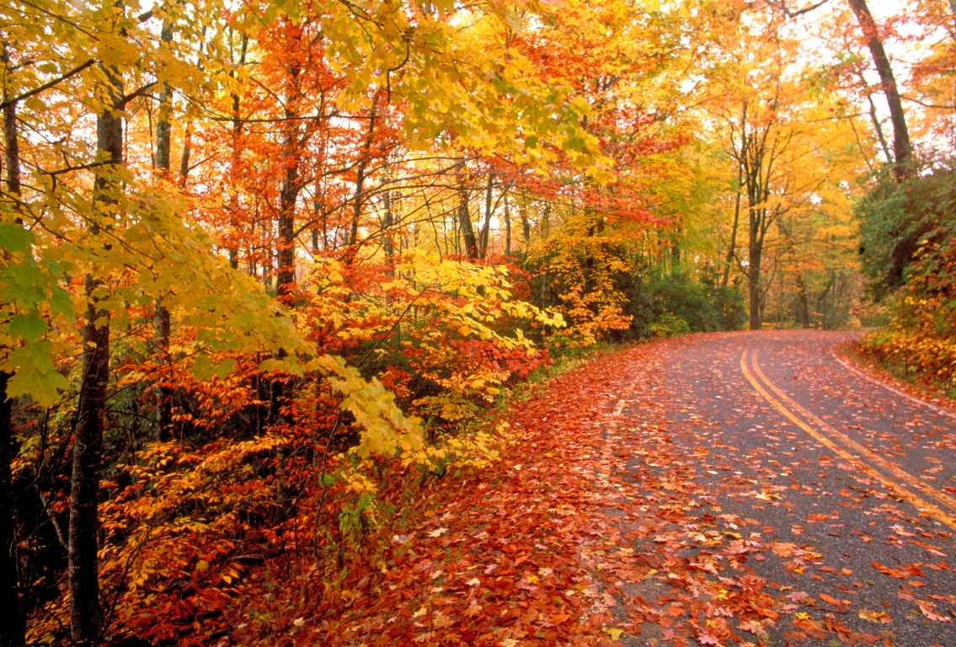
El otoño

Slide 30
La primavera

Slide 31
El verano

Slide 32
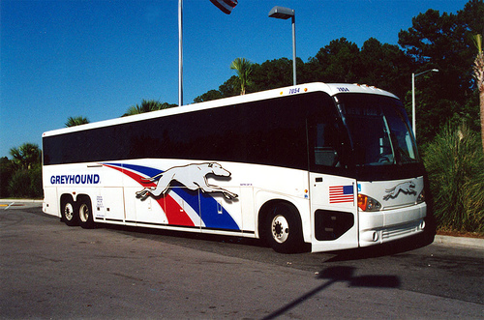
El autobús

Slide 33
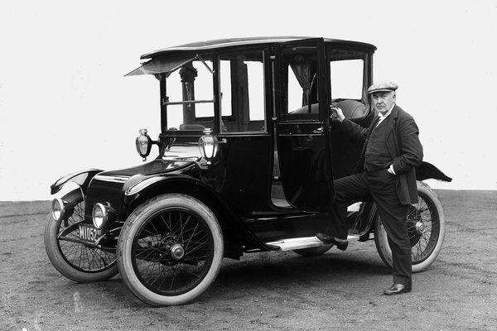
El auto(móvil)

Slide 34
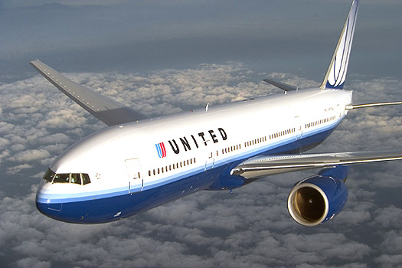
El avión

Slide 35
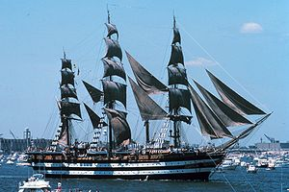
El barco

Slide 36
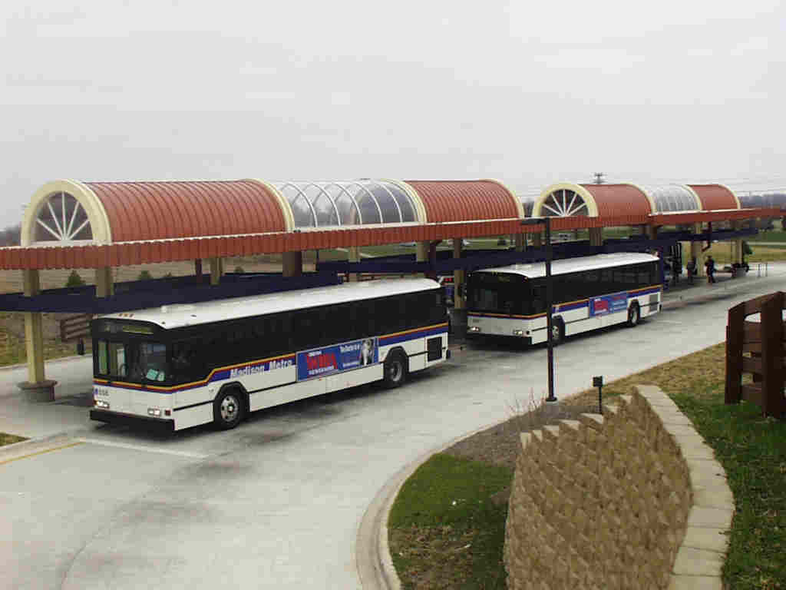
La estación

Slide 37
ir en…
to go by…

Slide 38
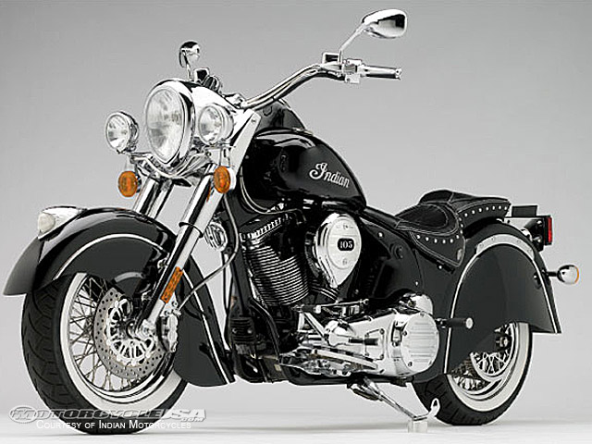
La moto(cicleta)

Slide 39
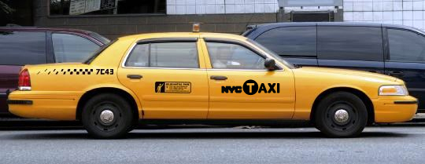
El taxi

Slide 40
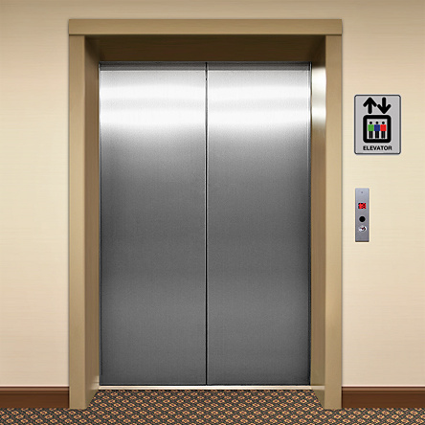
El ascensor

Slide 41
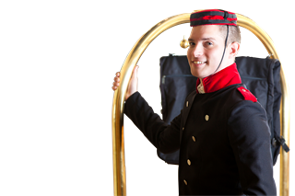
el botones

Slide 42
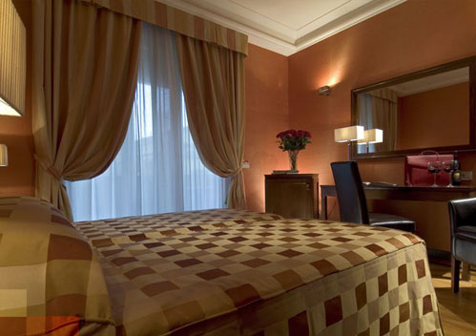
el hotel la cama la habitación

Slide 43
el empleado
employee

Slide 44
la habitación individual/doble
single/double room

Slide 45
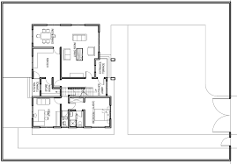
el piso

Slide 46
La llave

Slide 47
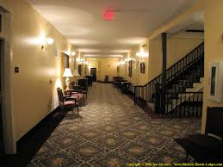
la planta baja

Slide 48
Está nublado.

Slide 49
Hace buen tiempo.

Slide 50
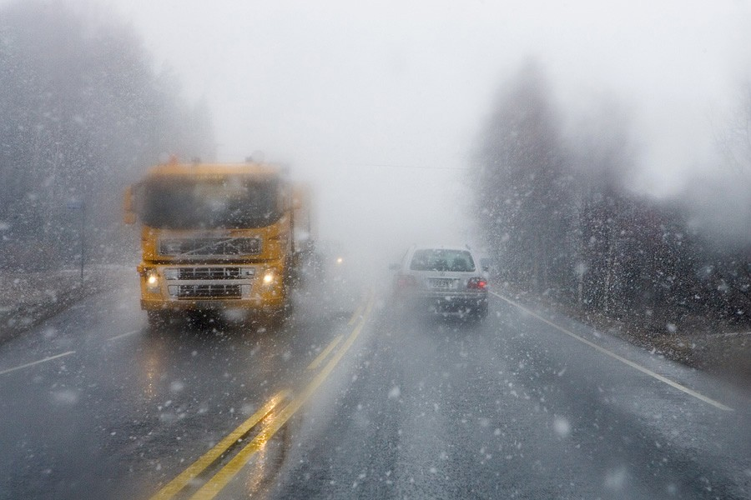
Hace mal tiempo.

Slide 51
Hace/hay sol.

Slide 52
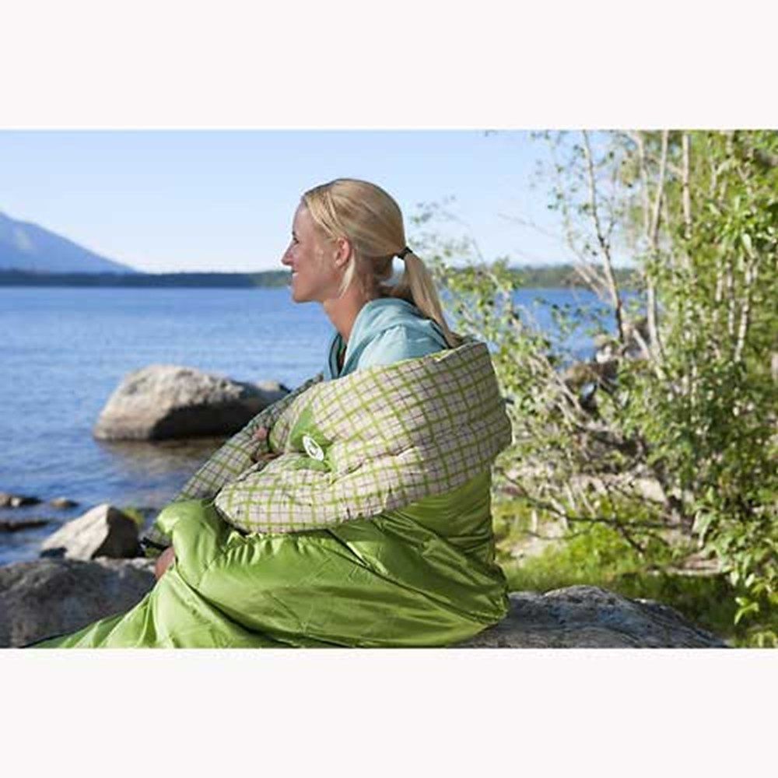
Hace fresco.

Slide 53
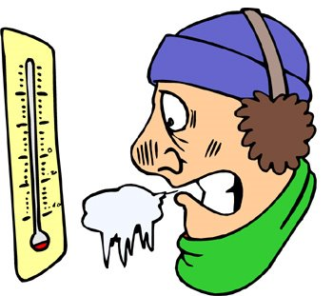
Hace frío.

Slide 54
Hace/hay viento.

Slide 55
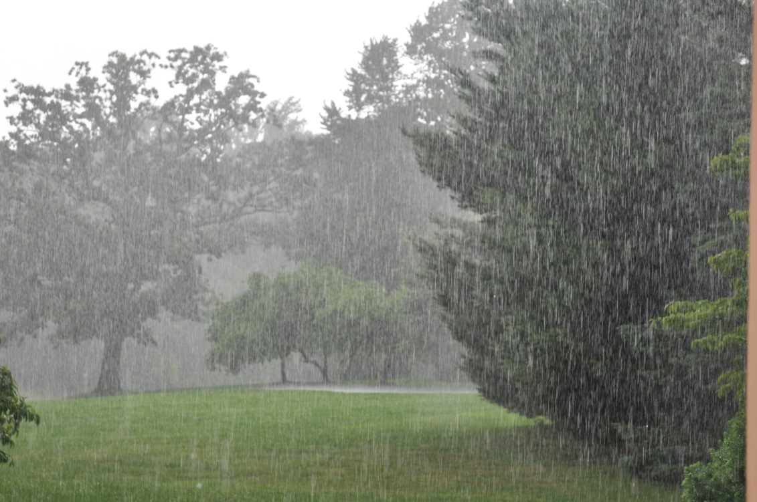
Llueve

Slide 56
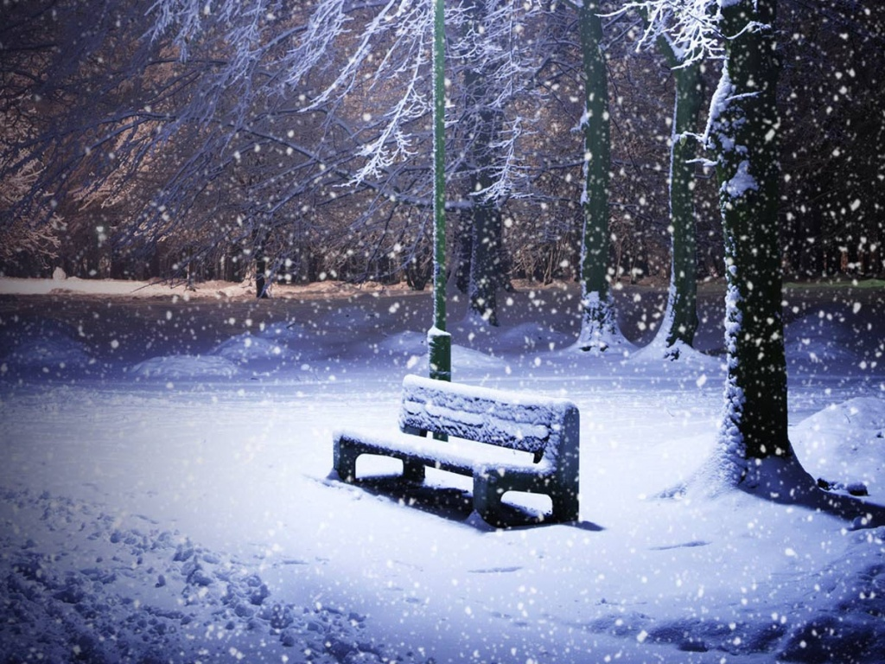
Nieva

